Slide 1
МЕДИЦИНСКАЯ ДЕЯТЕЛЬНОСТЬ
Детский сад №55«Сулусчаан» филиал АН ДОО «АЛМАЗИК»

Slide 2
Краткая характеристика учреждения
Детский сад № 55 «Сулусчаан» является филиалом Автономной некоммерческой дошкольной образовательной организации «Алмазик»
Детский сад осуществляет образовательную деятельность на основании лицензии Министерства образования Республики Саха (Якутия), регистрационный № 0356 от 20 октября 2014 г. серия 14л 01№0000086 (приложение №1), Устава АН ДОО «Алмазик» и Положения о детском саде № 55 «Сулусчаан».
Форма обучения – очная. Образование осуществляется на русском языке.
Учредителем детского сада является АН ДОО «Алмазик», находящийся по адресу Республика Саха (Якутия), г. Мирный, ул. Ленина, дом 14 «А»
Адрес: 678170, Республика Саха (Якутия), г. Мирный, ул.
Московская, дом 15/1.

Slide 3
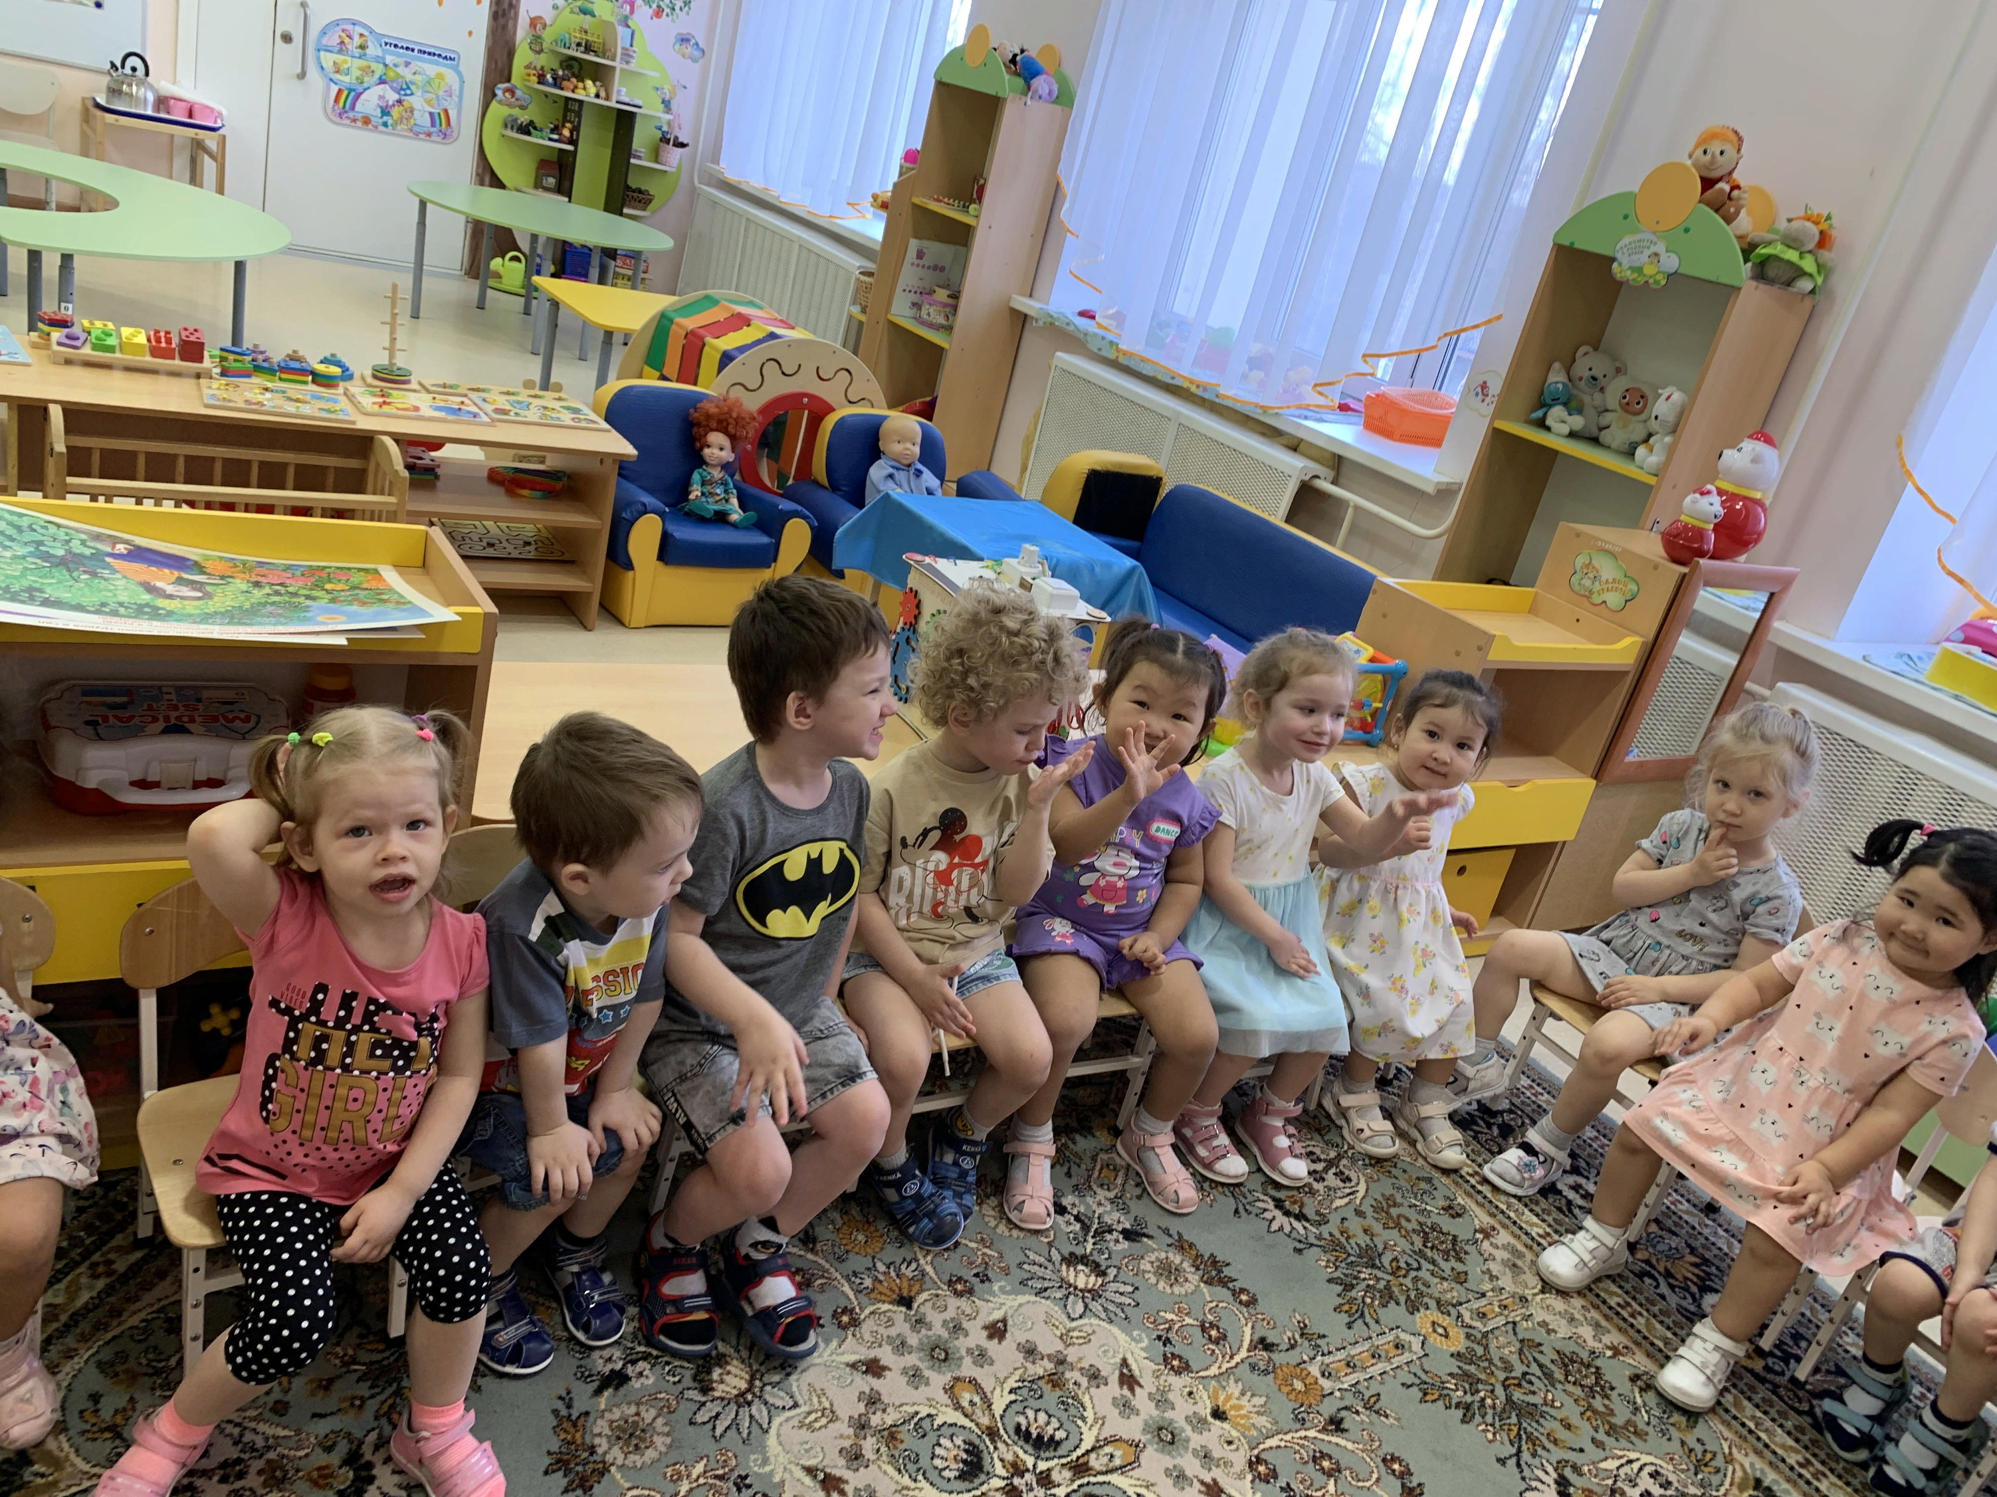
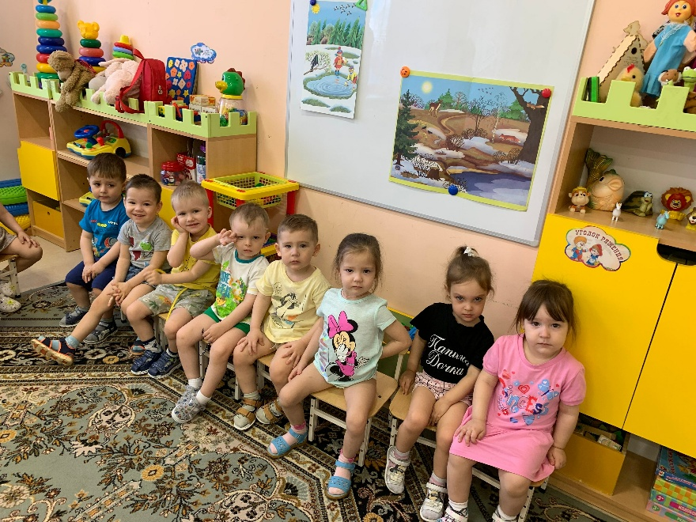
Характристика групп
В настоящее время функционирует семь групп общеразвивающей направленности с фактической наполняемостью 168 воспитанников:
Группа раннего возраста -42
Младшая группа-51
Средняя группа -22
Старшая группа – 27
Подготовительная группа – 26

Slide 4

РАБОТА С ВНОВЬ ПОСТУПИВШИМИ ДЕТЬМИ
Знакомство с ребёнком начинается с изучения документов: формы №026-у, диспансерного листа, которые оформляются в детской поликлинике по месту жительства. Заполняются данные по анамнезу, уточняются индивидуальные особенности ребенка (аллергия на продукты, реакции на вакцинацию и т.д.) заводится карта истории развития ребенка ф № 112-у. Родители знакомятся с правилами детского сада.
Новые дети поступают в группу не более 2-3 человек в неделю. В целях профилактики переутомления и перевозбуждения нервной системы, период посещения сокращается в первые 2 дня до 1-2 часов; на 3-5 день до 4часов; на 6 день - 6 часов и далее.
Дневной сон в этот период предлагается провести дома.
При ежедневном обходе групп медицинский персонал обращает внимание на состояние здоровья ребенка, его поведение, аппетит и сон.
Даются советы по режиму дня и уходу.
Обычно ребёнок адаптируется за 1-2 месяца, при условии регулярного посещения детского сада.
Признаки завершения адаптации:
Адекватное поведение
Положительное эмоциональное состояние
Хороший сон, аппетит, прибавка веса по возрасту.

Slide 5
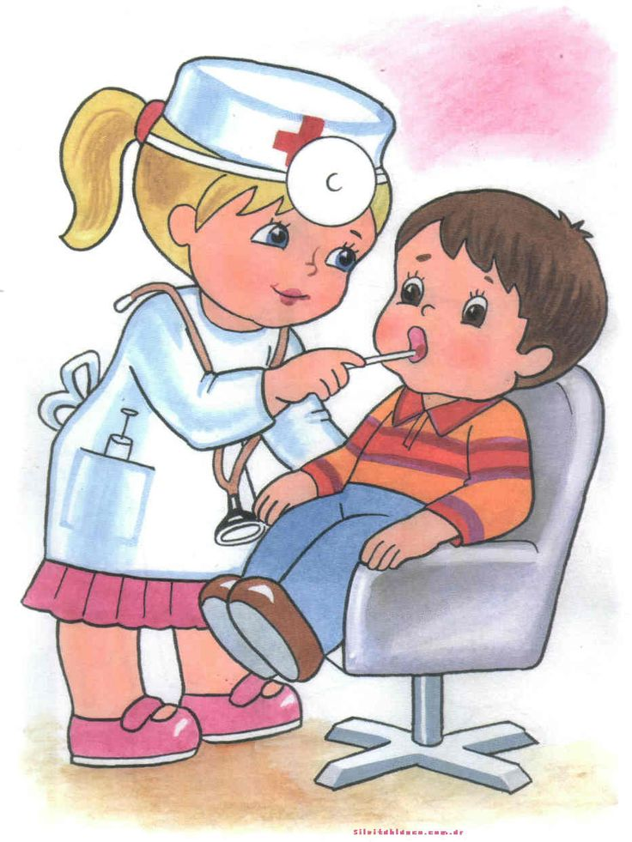
Медицинская деятельность
Медицинское обслуживание воспитанников осуществляет средний медицинский персонал – старшая медсестра Сагалуева О.А. и медсестра Аширбаева М.Х.
Работа медицинской деятельности в филиале – детский сад №55 осуществляется на основании Приложения №8 к лицензии № ЛО- 14-01-001234 от 22/10-2013 г на осуществление медицинской деятельности. Для проведения лечебно–профилактической работы в учреждении функционирует медицинский кабинет. Кабинет оснащен согласно требованиям СанПин.

Slide 6

Нормативное правовое обеспечение медицинского обслуживания детей
В настоящее время на федеральном уровне действуют следующие нормативные документы, регламентирующие порядок организации и осуществления медицинского обслуживания детей:
• Федеральный закон от 30.03.1999 № 52-ФЗ "О санитарно-эпидемиологическом благополучии населения";
• Федеральный закон от 24.07.1998 № 124-ФЗ "Об основных гарантиях прав ребенка в Российской Федерации";
• Федеральный закон от 21.11.2011 N 323-ФЗ(ред. от 25.06.2012)"Об основах охраны здоровья граждан в Российской Федерации"
Порядок организации оказания первичной медико-санитарной помощи
• утв. приказом Минздравсоцразвития России от 29.07.2005 № 487 «Инструкция по внедрению оздоровительных технологий в деятельность образовательных учреждений»
• утв. приказом Минздрава России от 04.04.2003 № 139 «Санитарно-эпидемиологические правила и нормативы " Санитарно-эпидемиологические требования к устройству, содержанию и организации режима работы в дошкольных организациях СанПиН 2.4.1.3049-13 – 10 утв. постановлением Главного государственного санитарного врача РФ от « 29» мая 2013 г. №28564;
Инструкция по проведению профилактических осмотров детей дошкольного и школьного возрастов:
• На основе медико-экономических нормативов, утв. приказом Минздравмедпрома России от 14.03.1995 № 60; приказ Минздрава России и Минобразования России от 30.06.1992 № 186/272 "О совершенствовании системы медицинского обеспечения детей в образовательных учреждениях"
• письмо Минобрнауки России от 22.04.2009 № 03768 "О медицинском обслуживании детей в дошкольных образовательных учреждениях"
Основополагающим документом, фиксирующим необходимость медицинского обслуживания воспитанников, является Устав АН ДОО «Алмазик».

Slide 7


Оснащение медицинского блока
Медицинский блок включает в себя:
медицинский кабинет
прививочный кабинет
Кабинет для оксигенотерапии
Медицинское обслуживание осуществляют:
Врач-педиатр – два раза в неделю
Старшая медицинская сестра
Медицинская сестра
Медицинский кабинет укомплектован, согласно санитарным требованиям.
В медицинском кабинете имеется: два письменных стола, стулья, шкафы для хранения карточек, историй развития детей и медицинской документации, весы медицинские, ростомер, компьютер, принтер, динамометр кистевой, секундомер, оториноскоп с набором воронок, набор воздуховодов для искусственного дыхания, мешок Амбу, грелка медицинская, пузырь для льда, носилки, травматологическая укладка, комплект зондов желудочных, биксы, стерилизатор, набор шин, плантограф, стетофонендоскоп, тонометр (детский и взрослый), рециркулятор – 2.

Slide 8
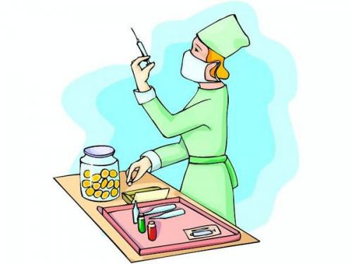
В прививочном кабинете имеется: шкафы аптечные, холодильник для вакцины, холодильник для пузырей со льдом и медикаментов, температурный режим хранения которых не должен превышать 10⁰С, два медицинских столика (с набором для прививочной работы и средствами оказания неотложной помощи), кушетка, умывальные раковины, тонометр с детской манжеткой, жгут резиновый, шприцы одноразовые 1,0 ml, 2,0 ml, 5 ml, 10 ml, система для внутривенной инфузии, пинцеты, термометр медицинский, грелка резиновая, лоток почкообразный, рециркулятор стационарный. Так же в процедурном кабинете имеется: аптечка для оказания первой медицинской помощи, журнал экстренных ситуаций, укладка «Для демеркуризации», «Педикулёзная», «ВИЧ».
Обеспеченность дезинфицирующими и моющими средствами: «Дез-Хлор», «Диадез», «Дезактив+»; условия хранения - имеются; журнал учета – ведется; моющие средства в достаточном количестве.

Slide 9


Отчет по заболеваемости за 2021год
Наименование болезни | Всего |  | от 1-3 лет |  | от 3-5 лет |  | 6-7 лет
 | случаи | дни | случаи | дни | случаи | дни | случаи | дни
Общая заболеваемость | 1067 | 8229 | 455 | 3597 | 492 | 3767 | 120 | 865
ОРВИ, грипп | 981 | 7564 | 420 | 3329 | 456 | 3507 | 105 | 728
Бронхит | 15 | 116 | 7 | 69 | 7 | 30 | 1 | 17
Бронхиальная астма | 1 | 10 | 0 | 0 | 1 | 10 | 0 | 0
Ветряная оспа | 1 | 11 | 1 | 11 | 0 | 0 | 0 | 0
травмы | 1 | 7 | 0 | 0 | 1 | 7 | 0 | 0
Прочие всего: | 68 | 521 | 27 | 188 | 27 | 213 | 14 | 120
Болезни ЖКТ | 28 | 176 | 10 | 69 | 14 | 87 | 4 | 20
Болезни МПС | 3 | 60 | 0 | 0 | 1 | 40 | 2 | 20
Болезни глаза и придатков | 4 | 27 | 3 | 21 | 0 | 0 | 1 | 6
Болезни уха | 2 | 8 | 1 | 5 | 1 | 3 | 0 | 0
Болезни кожи | 3 | 35 | 0 | 0 | 2 | 10 | 1 | 25
другие | 2 | 20 | 1 | 17 | 1 | 3 | 0 | 0
другие (ковид) | 26 | 195 | 12 | 76 | 8 | 70 | 6 | 49
ЧДБ |  | 7 |  | 2 |  | 5
Среднесписочный состав детей |  | 177 |  | 46 |  | 100 |  | 31
Число пропусков дней на 1 ребенка по болезни |  | 46,4 |  | 79 |  | 37 |  | 28
Средняя продолжительность заболевания |  | 7,71 |  | 7,91 |  | 7,66 |  | 7,21
Количество случаев на 1 ребенка |  | 6,02 |  | 9,98 |  | 4,9 |  | 3,8
индекс здоровья | 20 | 11,3 | 4 | 8,8 | 11 | 11,0 | 5 | 16,0
пропущено д/дн по болезни |  | 8226 |  | 3597 |  | 3764 |  | 865
пропущено д/дн всего |  | 25221 |  | 6164 |  | 16730 |  | 2327
проведено д/дн всего |  | 22006 |  | 5139 |  | 11789 |  | 5078
детодни (план) |  | 27224
% выполнения |  | 81%

Slide 10



Анализ выполнения плана иммунизации в дестком саду №55 за 2020-2021гг.
Наименование | 2020 |  | 2021
 | подлежало | привито | подлежало | привито
АКДС | 2 | 1 | 13 | 11
АДСМ | 10 | 2 | 28 | 22
Полиомиелит | 15 | 13 | 27 | 25
Корь | 50 | 41 | 38 | 36
Паротит | 50 | 41 | 38 | 36
Краснуха | 50 | 41 | 38 | 36
БЦЖ | 3 | 0 | 3 | 0
Грипп | 167 | 132 | 163 | 101
Р.Манту | 173 | 143 | 168 | 85
Превенар | 1 | 0 | 1 | 1
Гепатит А | 3 | 1 | 7 | 7

Slide 11

Физкультурно-оздоровительная работа
Ежедневно во всех группах с 3 лет проводится:
Комплекс утренней гимнастики с элементами дыхательной гимнастики и упражнениями для профилактики плоскостопия.
Занятия в бассейне.
Воздушное закаливание.
Закаливающие процедуры после сна:
    Дыхательная гимнастика.
    Хождение по массажным коврикам;
    Хождение босиком в спортивном зале ;
    Упражнения для профилактики плоскостопия;
    Групповые оздоровительные мероприятия по назначению врача.
    Кислородные коктейли курсами по две недели.

Slide 12


ГРУППЫ ЗДОРОВЬЯ ДЕТЕЙ
ПОСЛЕ МЕДИЦИНСКОГО ОСМОТРА УЗКИМИ СПЕЦИАЛИСТАМИ В 2021 ГОДУ
Возраст | Всего | Группы здоровья
 |  | I | II | III | IV | V
До 3-х лет | 50 | 12 | 37 | 1 | 0 | 0
с 3-х до 5 лет | 91 | 42 | 46 | 3 | 0 | 0
6-7 лет | 27 | 17 | 10 | 0 | 0 | 0
Всего | 168 | 71 | 93 | 4 | 0 | 0

Slide 13

Противоэпидемическая работа
Профилактика инфекционных заболеваний:
• ознакомление с санитарно-эпидемиологическими правилами "Организация иммунопрофилактики инфекционных болезней. СП 3.3.2367-08", утв. постановлением Главного государственного санитарного врача РФ от 04.06.2008 № 34;
• дезинфекция помещений ДОУ;
• контроль организации питания;
• организация иммунизации;
Профилактика туберкулеза:
• ознакомление с санитарно-эпидемиологическими правилами "Профилактика туберкулеза. СП3.1.1295-03",утв. Главным государственным санитарным врачом 18.04.2003;
• туберкулинодиагностика воспитанников;
• организация обследования детей из группы риска, направленных в ПТД № 20
• беседы с родителями.

Slide 14
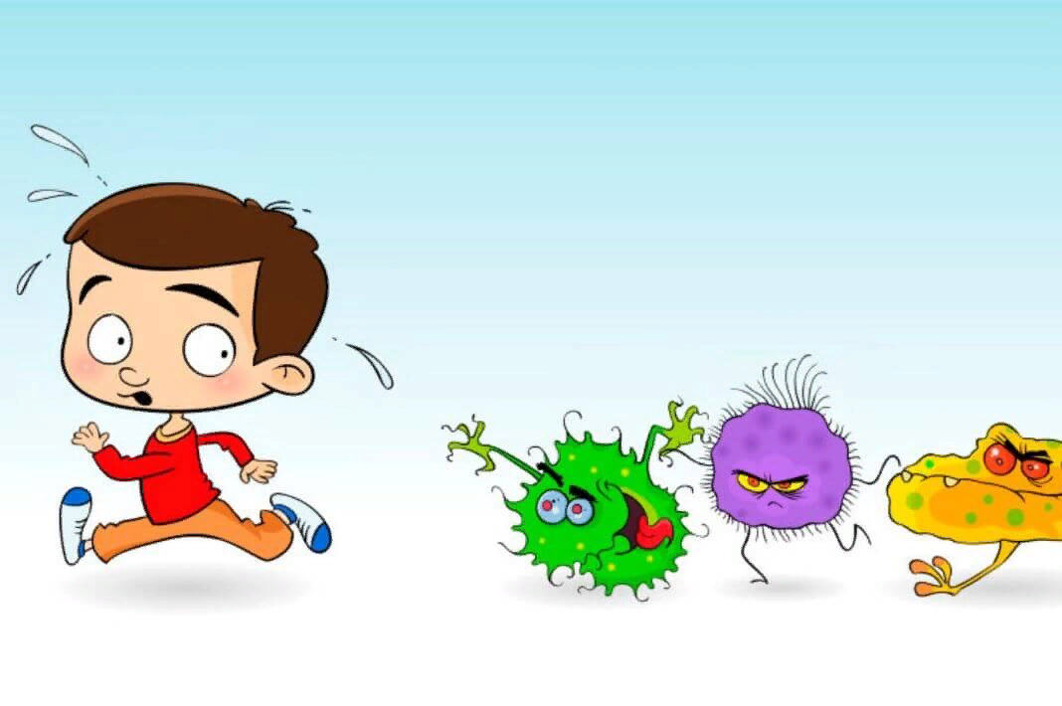
Профилактика кишечных инфекций:
• ознакомление с санитарно-эпидемиологическими правилами "Профилактика острых кишечных инфекций. СП 3.1.1.1117-02", утв. Главным государственным санитарным врачом РФ 17.03.2002;
• контроль соблюдения санитарно-эпидемиологического режима в ДОУ, пищеблоке;
• контроль личной гигиены воспитанников, персонала, работников пищеблока;
• медицинское наблюдение за контактными лицами;
• проведение дезинфекции.
Профилактика педикулеза:
• ознакомление с приказом Минздрава России от 26.11.1998 № 342 "Об усилении мероприятий по профилактике эпидемического сыпного тифа и борьбе с педикулезом";
• проведение еженедельного осмотра воспитанников согласно санитарно-эпидемиологическим правилам и нормативам "Санитарно-эпидемиологические требования к устройству, содержанию и организации режима работы в дошкольных организациях. СанПиН 2.4.1.2660-10", утв. постановлением Главного государственного санитарного врача РФ от 22.07.2010 № 91.
Профилактика гельминтозов:
• ознакомление с санитарно-эпидемиологическими правилами и нормативами "Профилактика паразитарных болезней на территории Российской Федерации. СанПиН 3.2.1333-03", утв. Главным государственным санитарным врачом РФ 28.05.2003;
• обследование воспитанников;
• обработка песка в песочницах;
•укрытие песка тентом от животных.

Slide 15

Питание
Рациональное питание является одним из основных факторов внешней среды, определяющих нормальное развитие ребенка.
В детском саду питание детей организовано согласно двадцатидневному цикличному меню, которое разработано врачами АН ДОО «Алмазик» по «Сборнику рецептур блюд и кулинарных изделий для питания детей в дошкольных организациях». Двадцатидневное цикличное меню имеет сезонную направленность согласно физиологическим потребностям детей в разные времена года: «осенне-зимнее» и «весенне-летнее». Разработаны технологические карты для воспитанников с непереносимостью отдельных продуктов. Внедрена система «1-С Питание».
Для скоропортящихся продуктов имеются холодильники с термометрами (+4+6⁰ С). В холодильниках четко определены места для хранения продуктов с маркировкой «мясо», «рыба», «курица», «молоко», «гастрономия». Все промаркировано. Имеется отдельный холодильник для хранения суточных проб.
Столы для разделки продуктов промаркированы. Для разделки мяса, рыбы, овощей и других продуктов имеются специальные ножи и разделочные доски – все промаркировано согласно санитарным требованиям. Доски после специальной обработки хранятся установленными на ребро. Для мытья посуды установлены ванны с подводкой горячей и холодной воды. Кухонная посуда из нержавеющей стали хранится на специальных полках и стеллажах. В помещении пищеблока ежедневно проводится тщательная уборка, один раз в месяц проводится генеральная уборка с применением моющих и дезинфицирующих средств. Кухонная посуда моется в горячей воде (+45-50⁰ С) с добавлением разрешенных моющих средств, ополаскивается водой + 65⁰ С и просушивается на стеллажах. Металлический инвентарь после мытья прокаливается в духовых шкафах.

Slide 16
Ежедневно контролируется:
• качество поступления всех продуктов питания
• сроки реализации скоропортящихся продуктов
• технологии приготовления блюд
• правильность обработки овощей, яиц;
• правильность применения, согласно санитарным требованиям, инвентаря
• правильность забора и хранения суточных проб;
• соблюдение товарного соседства на складах сухих и овощных продуктов.
• отпуск готовой пищи с кухни.
• снятие проб с последующей отметкой в журнале бракеража.
Также производится контроль за питанием по группам:
✓ объем порций
✓ санитарно - гигиенические нормы при приеме пищи
✓ сервировка стола
✓ Закладка продуктов
Ежедневно проводится витаминизация третьих и сладких блюд.
Перед работой работники пищеблока осматриваются на гнойничковые заболевания.
Для воспитанников, нуждающихся в замене продуктов питания по причине аллергической реакции разработан метод замены продуктов. Таблица составленная медсестрой строго соблюдается поваром, воспитателями и помощниками воспитателя.

Slide 17
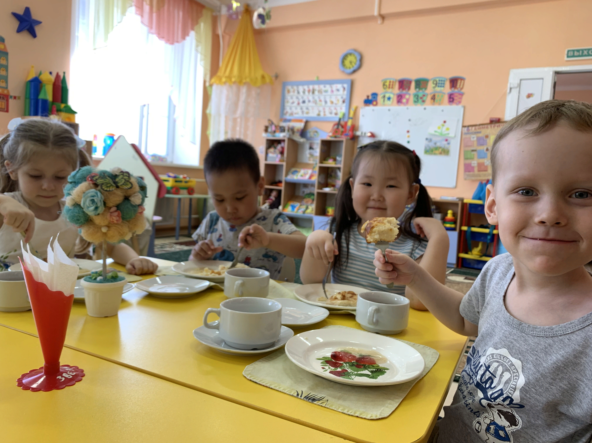
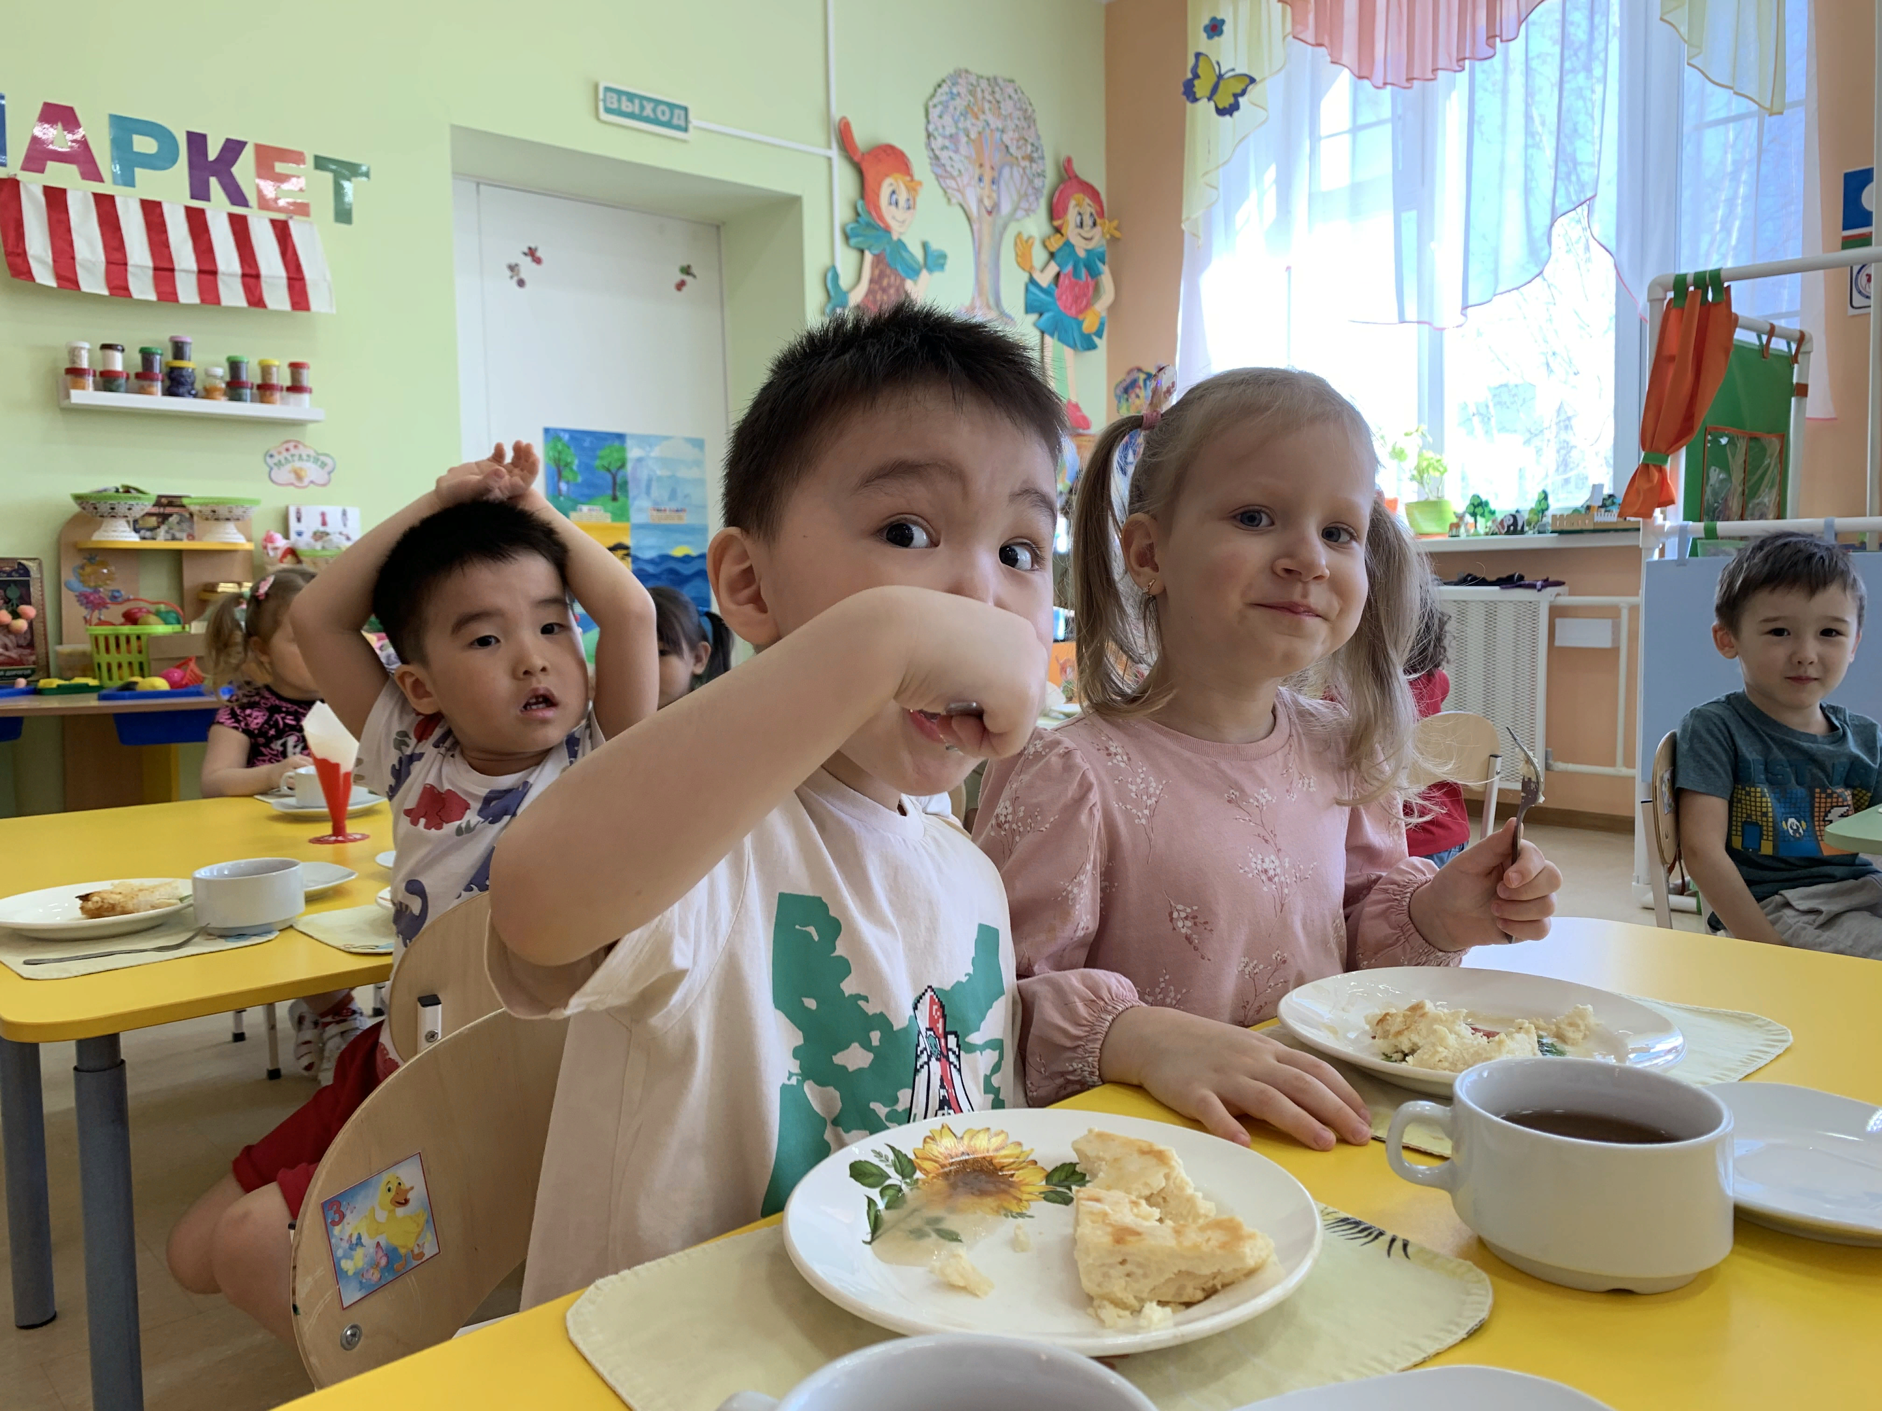
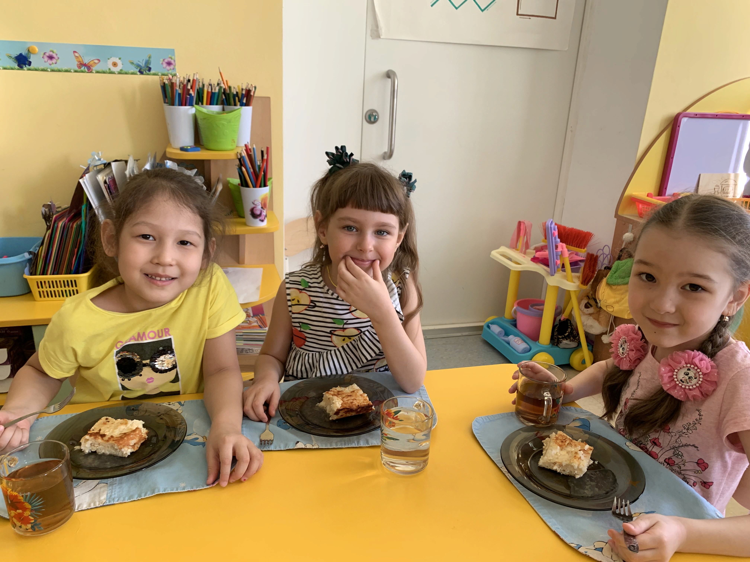
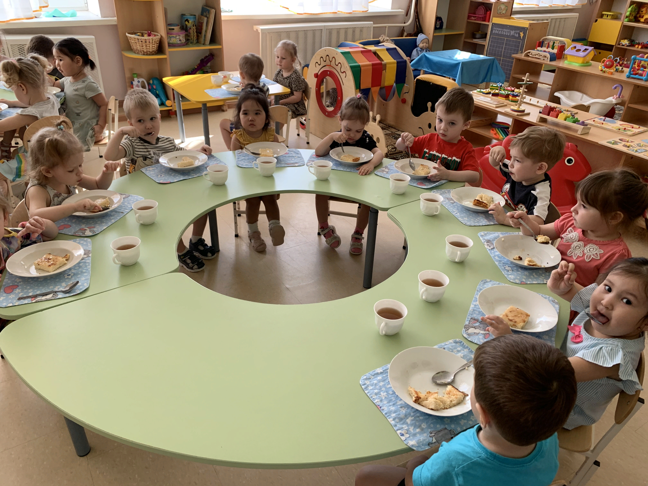

Slide 18

Отчет по калорийности десткого сада №55 «Сулусчаан»
дети с 1-3лет |  |  |  |  | Дети 3-7лет
Месяц | Белки | Жиры | Углеводы | Ккалл | Белки | Жиры | Углеводы | Ккалл
Январь | 51 | 50 | 193 | 1492 | 67 | 63 | 244 | 1965
Февраль | 48 | 48 | 186 | 1442 | 66 | 62 | 237 | 1863
Март | 49 | 47 | 189 | 1451 | 67 | 62 | 236 | 1925
Апрель | 48 | 47 | 184 | 1406 | 59 | 59 | 235 | 2305
Май | 52 | 50 | 195 | 1484 | 68 | 65 | 254 | 1986
Июнь | 45 | 46 | 171 | 1322 | 60 | 60 | 223 | 1753
Июль | 50 | 51 | 192 | 1495 | 66 | 67 | 245 | 2011
Август | 50 | 50 | 192 | 1497 | 67 | 68 | 243 | 2016
Сентябрь | 51 | 51 | 194 | 1483 | 67 | 68 | 247 | 1981
Октябрь | 51 | 50 | 185 | 1479 | 71 | 67 | 248 | 1906
Ноябрь | 47 | 43 | 185 | 1395 | 65 | 61 | 241 | 1887
Декбрь | 50 | 48 | 190 | 1451 | 66 | 62 | 247 | 1964
 | 49 | 48 | 188 | 1450 | 66 | 64 | 242 | 1964

Slide 19
Вывод:
Правильная организация санитарно-гигиенического режима в д/саду, своевременная и эффективная работа по медицинскому обслуживанию детей, чёткая организация питания, физического воспитания, закаливания детей, санитарно-просветительная работа с детьми, родителями и персоналом, все эти мероприятия, направленные на укрепление здоровья детей и снижение заболеваемости, дают положительные результаты:
Детей с ухудшением состояния здоровья в период адаптации нет.
Профилактическим осмотром охвачены все дети.
Ведется работа по снижению заболеваемости.
Проводится большая профилактическая работа.
Проводится санитарно - просветительная работа.
Все дети охвачены пробой Манту, дети с выявленным виражом дополнительно диагностированы аллергеном туберкулезным рекомбинантным – Диаскинтест.

